Slide 1


TRƯỜNG TH NGÔ THÌ NHẬM

Slide 2
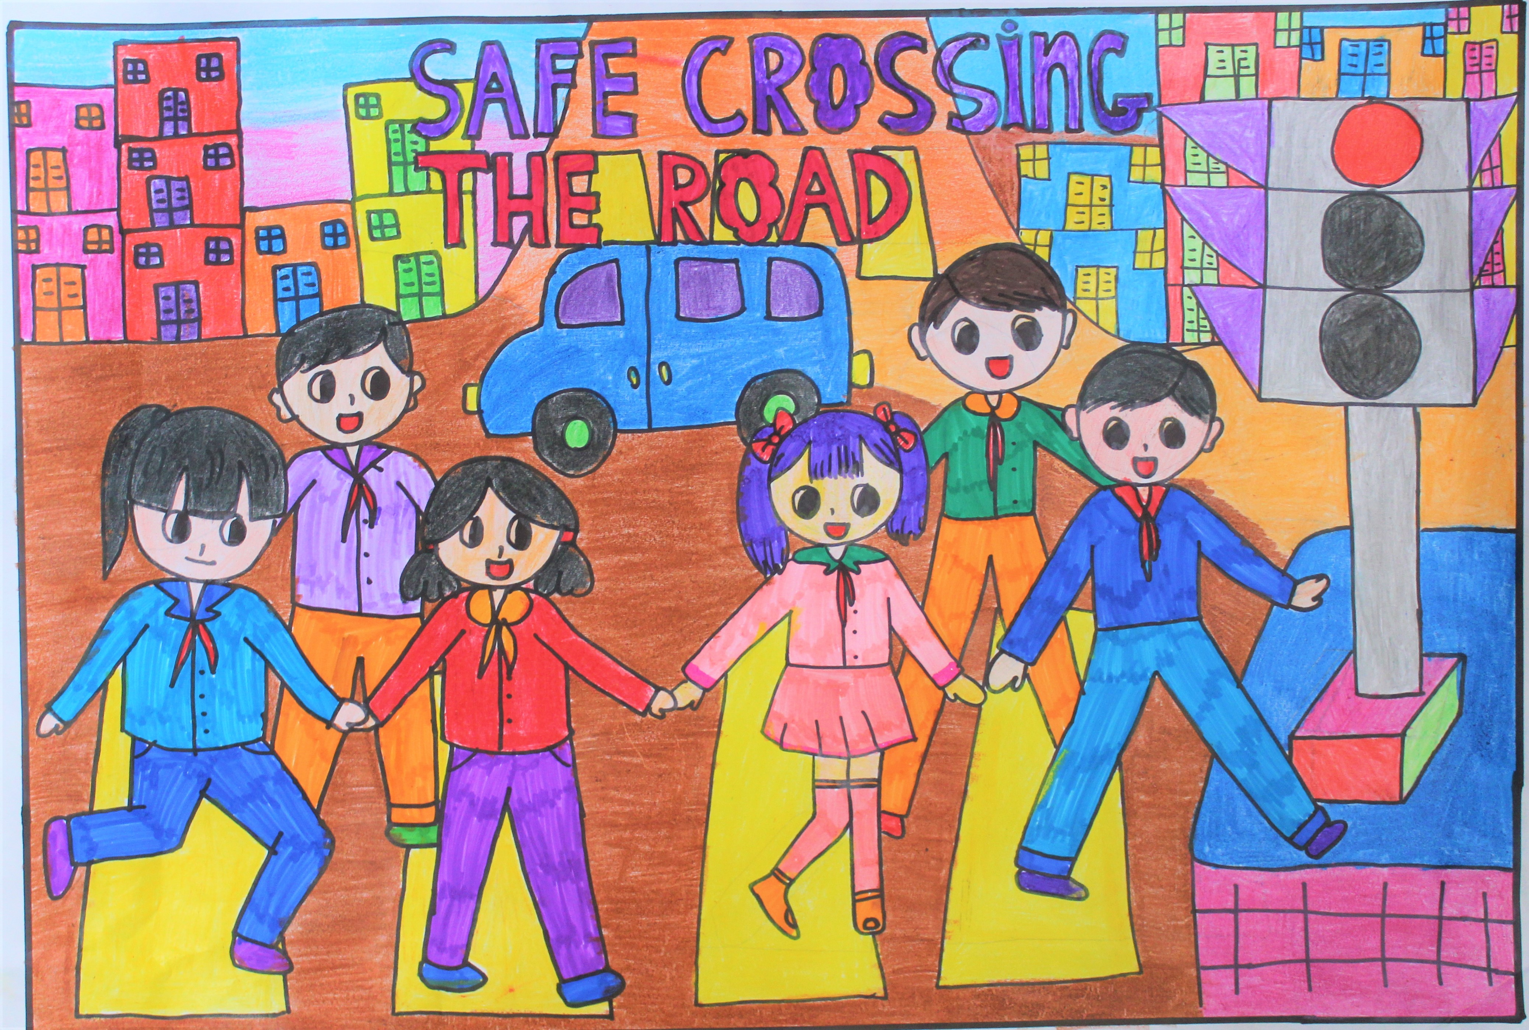
MĨ THUẬT LỚP 4
BÀI 11
em
Tham gia
giao thông (TIẾT 1)

Slide 3
TRÒ CHƠI : DI CHUYỂN THEO TÍN HIỆU ĐÈN GIAO THÔNG
Khởi động
Cách chơi:
Các em xung phong làm 3 nhóm tham
gia trò chơi. Mỗi nhóm có 3 người.
* Khi nhìn thấy đèn đỏ các em ngồi xuống.
* Khi nhìn thấy đèn xanh các em di chuyển lên phía trước.
* Khi nhìn thấy đèn vàng các em chạy tại chỗ.
* Trong vòng 2 lượt chơi, đội nào không bị sai động tác thì đội đó sẽ dành chiến thắng.

Slide 4
Mĩ thuật : Bài 11
EM THAM GIA GIAO THÔNG ( TIẾT 1)
* Chuẩn bị : - Sách học Mĩ thuật 4, màu vẽ, giấy A4, giấy màu, hồ dán, kéo….
* Mục tiêu bài học :
- Hiểu biết về giao thông và tham gia giao thông an toàn.
- Biết cách thực hiện và tạo hình sản phẩm bằng hình thức vẽ, xé, cắt dán giấy, nặn, tạo hình từ vật tìm được.
- Giới thiệu, nhận xét và nêu được cảm nhận về sản phẩm của nhóm mình, nhóm bạn.

Slide 5
Mĩ thuật : Bài 11
EM THAM GIA GIAO THÔNG ( TIẾT 1)
HOẠT ĐỘNG 1 : TÌM HIỂU

Slide 6
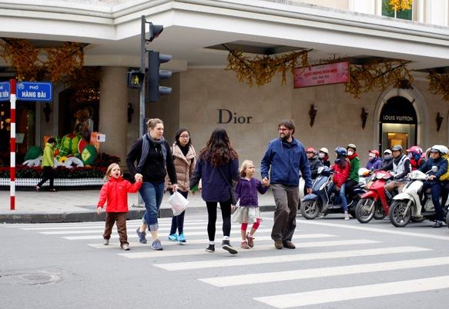
Em hãy quan sát hình 11.1 :

Slide 7
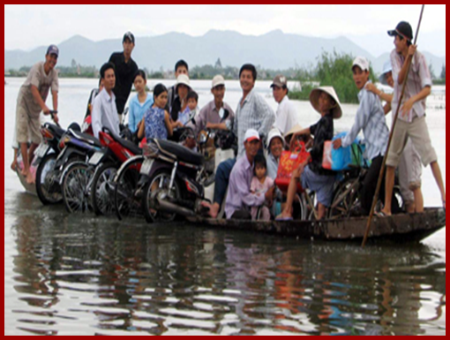
Em hãy quan sát hình 11.1 :

Slide 8
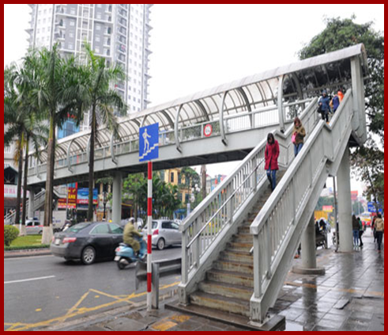
Em hãy quan sát hình 11.1 :

Slide 9
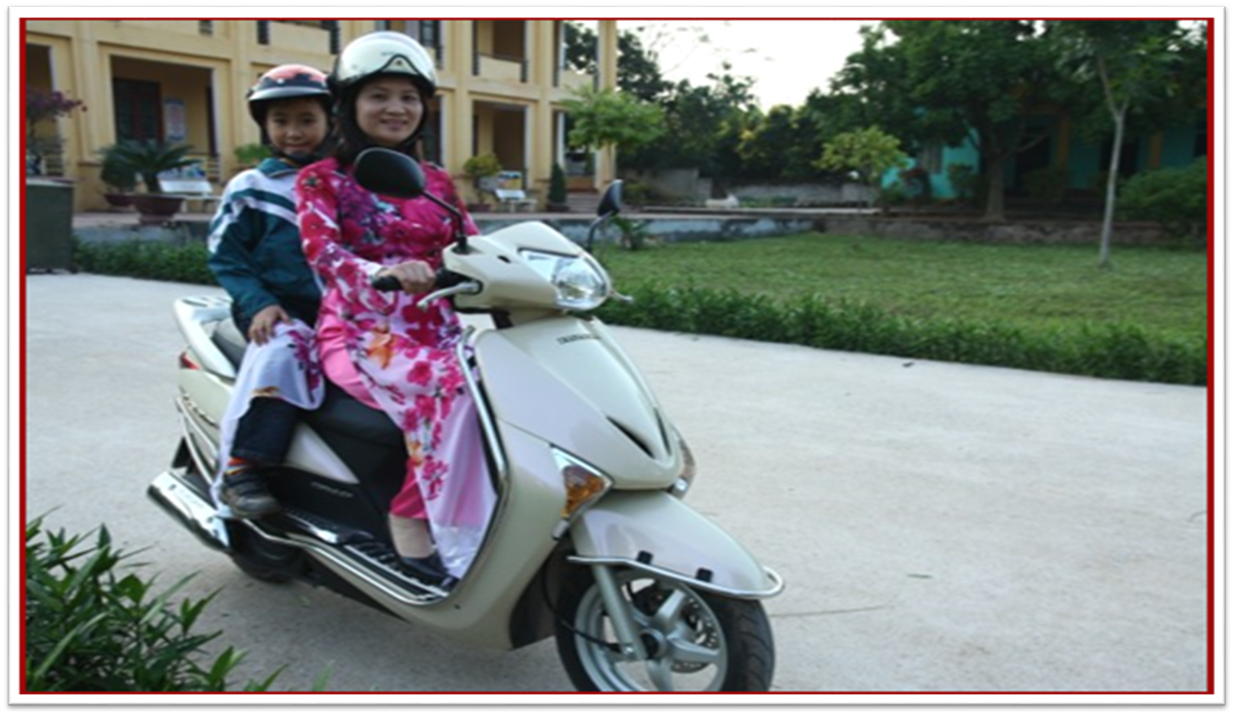
Em hãy quan sát hình 11.1 :

Slide 10
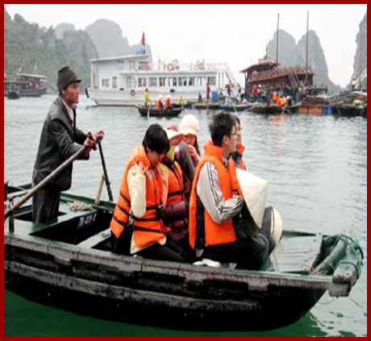
Em hãy quan sát hình 11.1 :

Slide 11
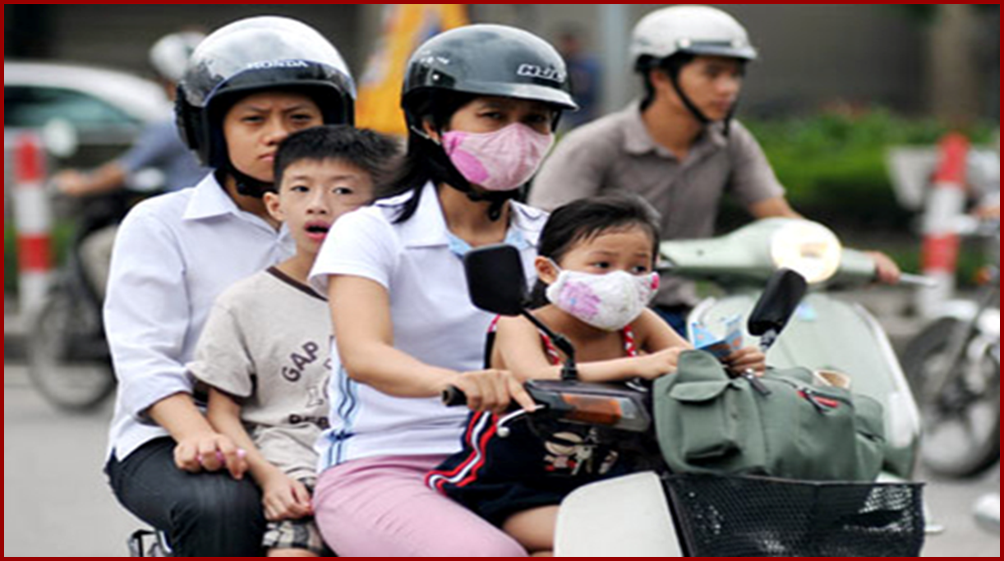
Em hãy quan sát hình 11.1:

Slide 12
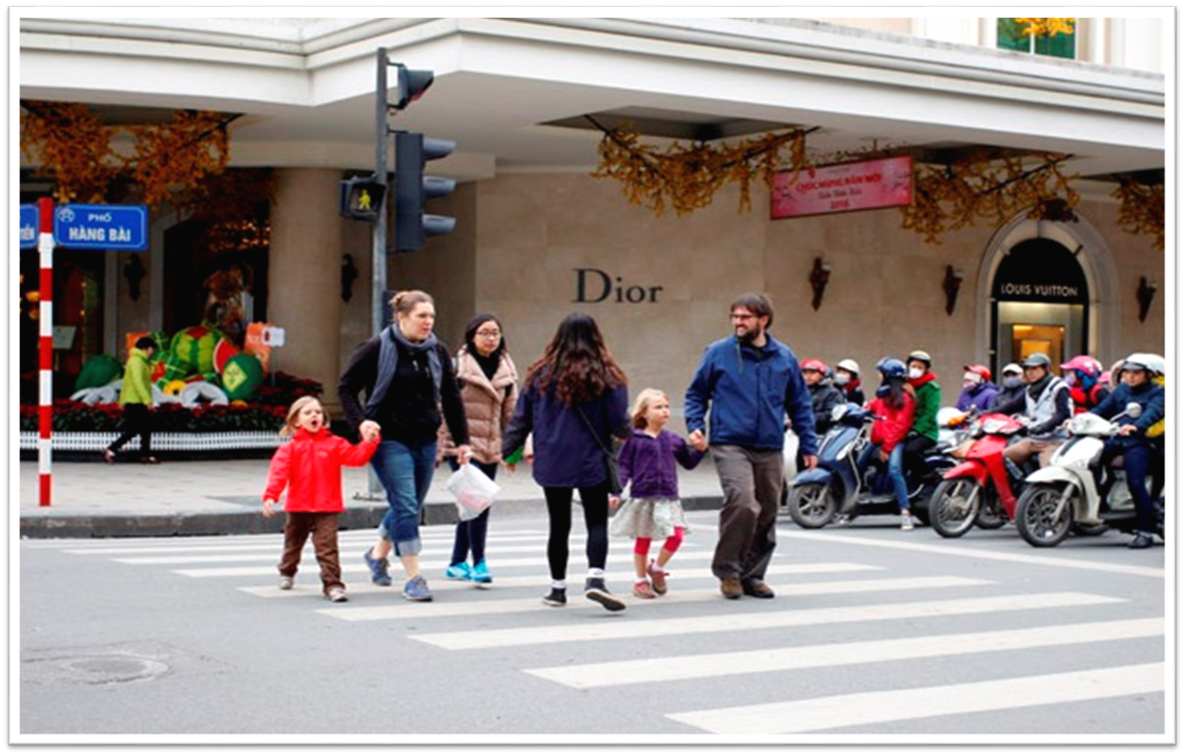
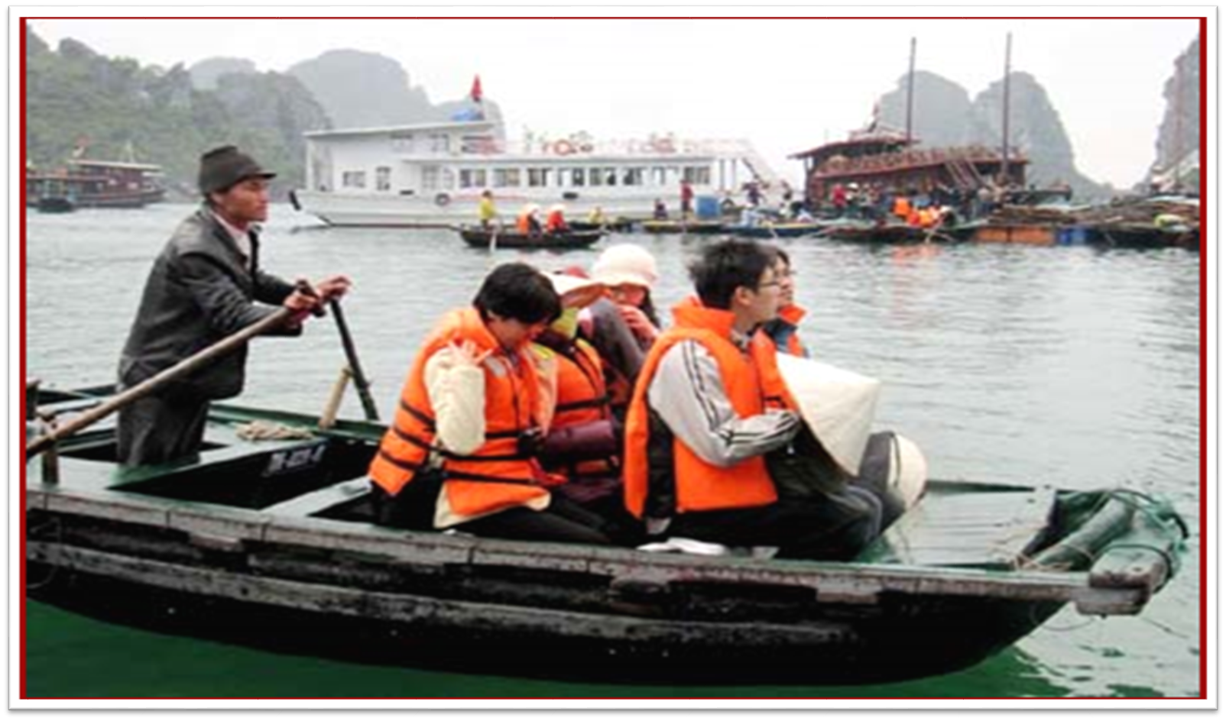

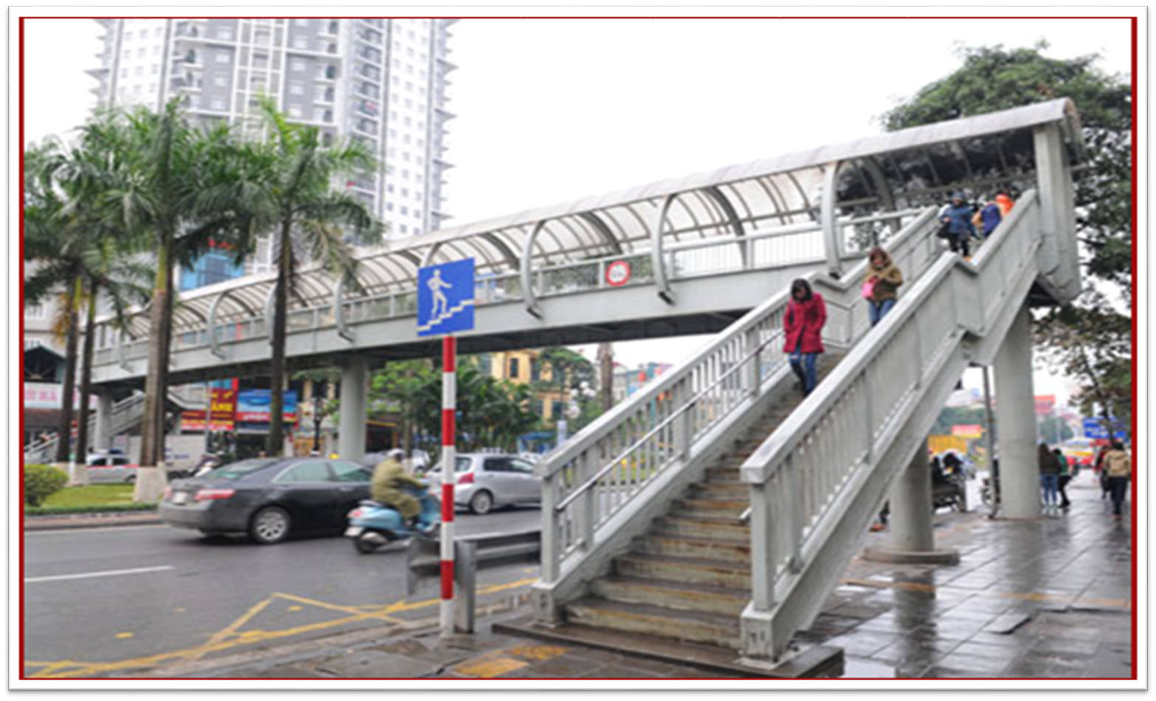
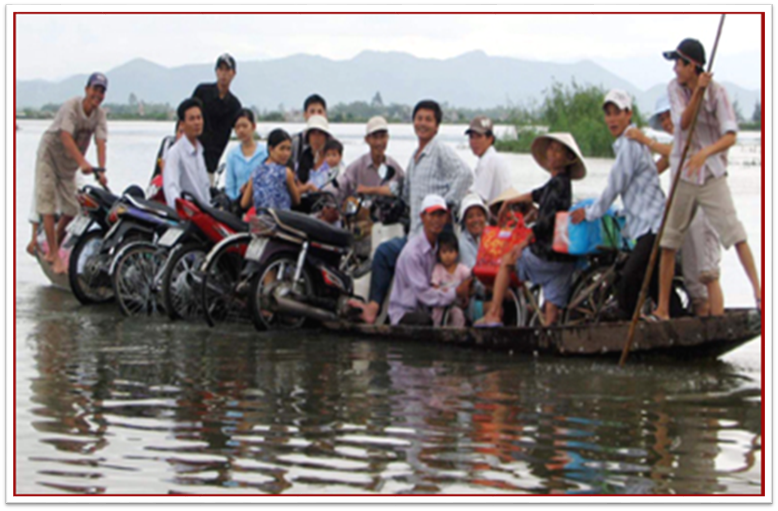
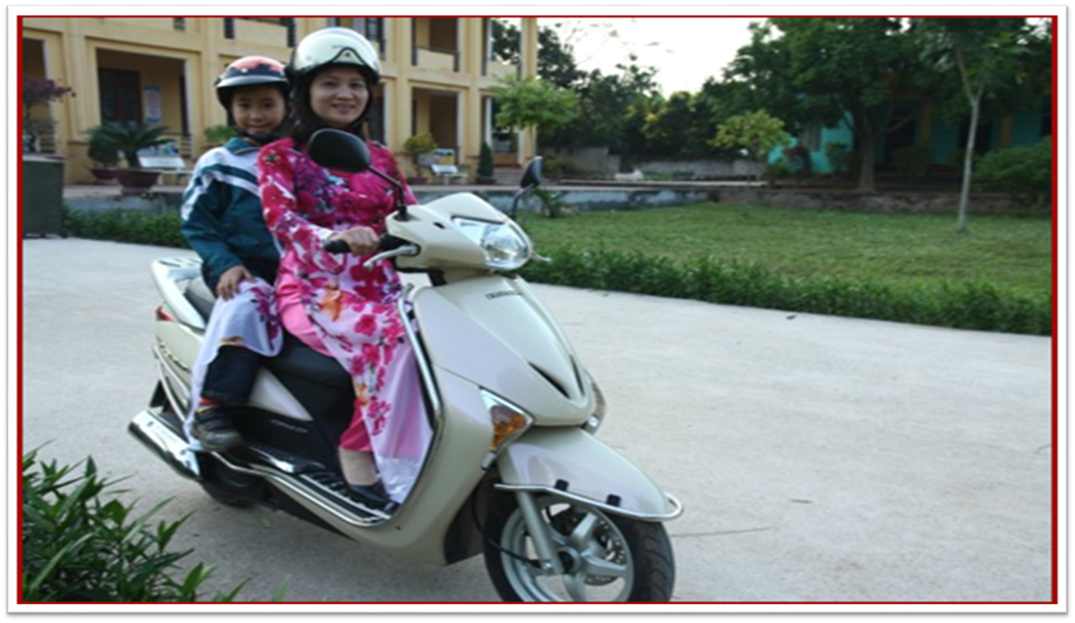
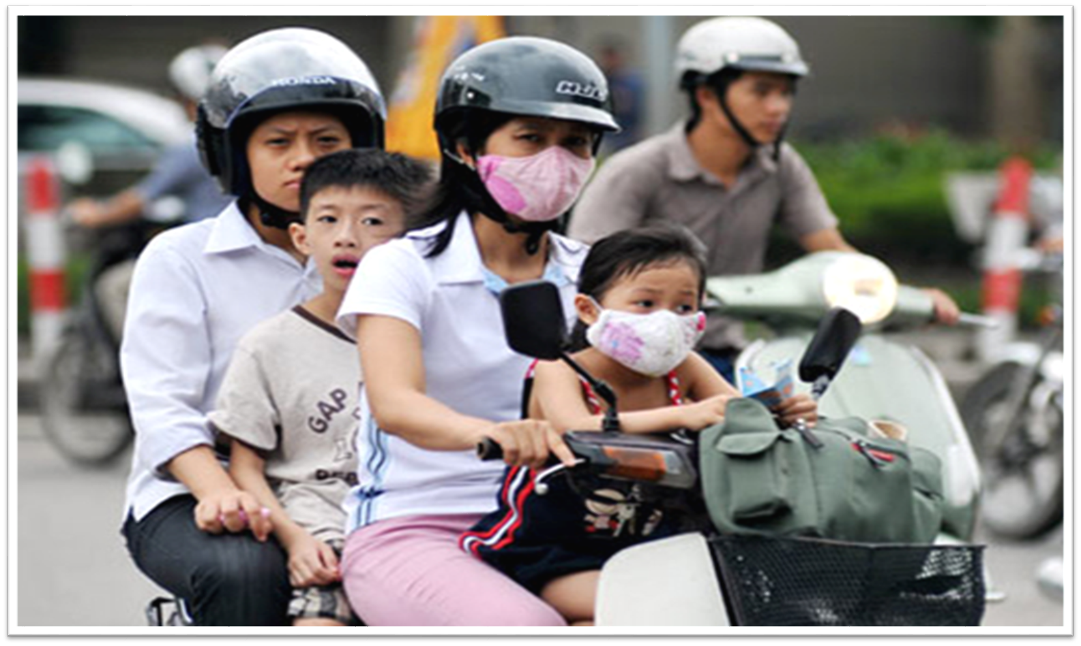
CÂU HỎI THẢO LUẬN :
+ Em thường tham gia giao thông khi nào? Bằng phương tiện gì?
1
+ Khi tham gia giao thông em thấy xung quanh có những phương tiện gì?
+ Qua những hình ảnh đã quan sát, em thấy ảnh nào chụp cảnh giao thông không an toàn? Vì sao?
3
4
+ Em đã làm gì để thực hiện an toàn giao thông?
5
6

Slide 13
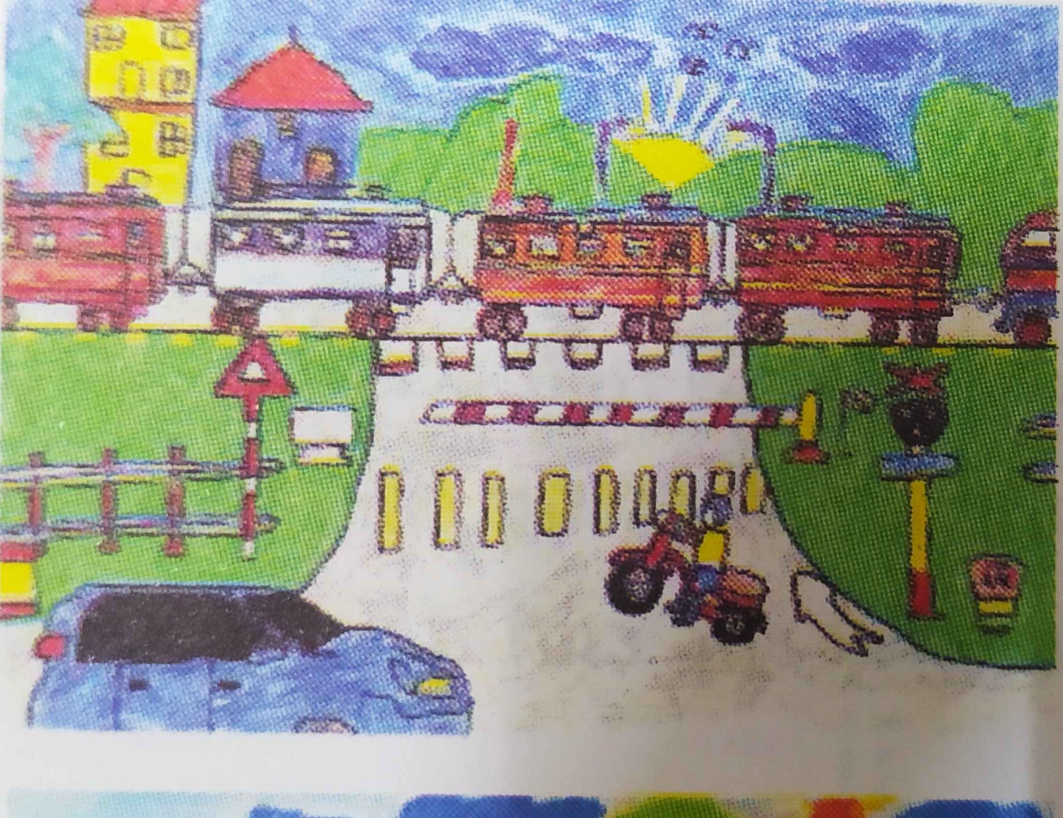
Em hãy quan sát tiếp hình 11.2 :

Slide 14
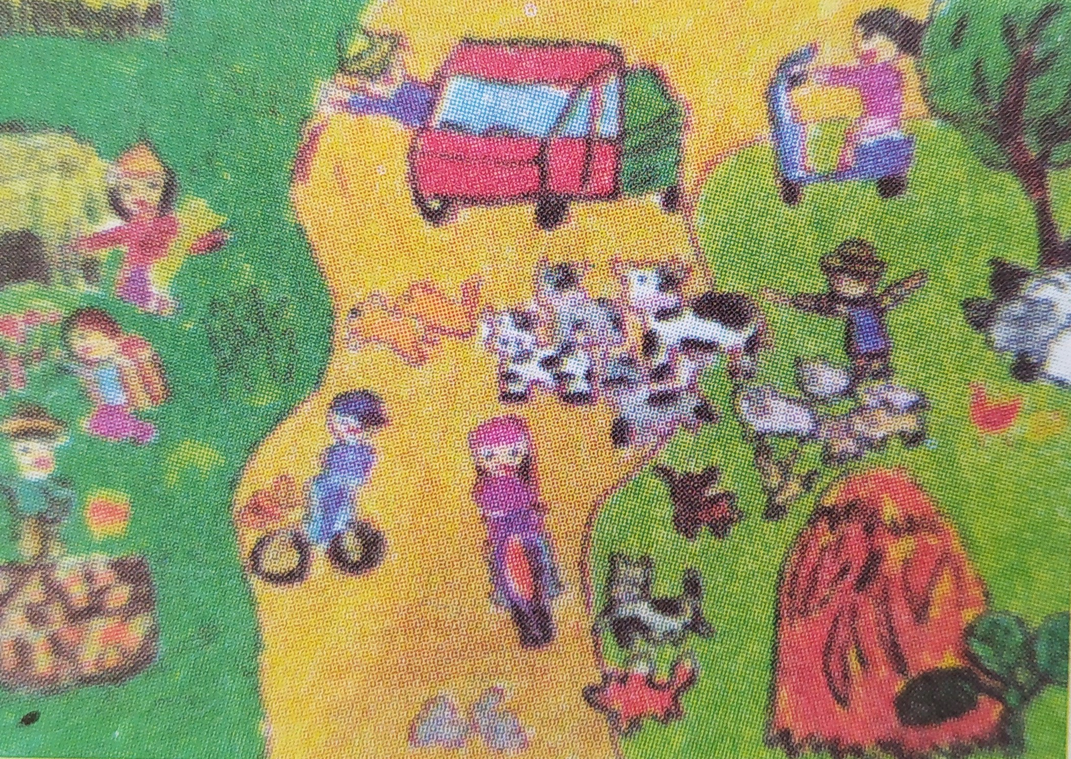
Em hãy quan sát tiếp hình 11.2 :

Slide 15
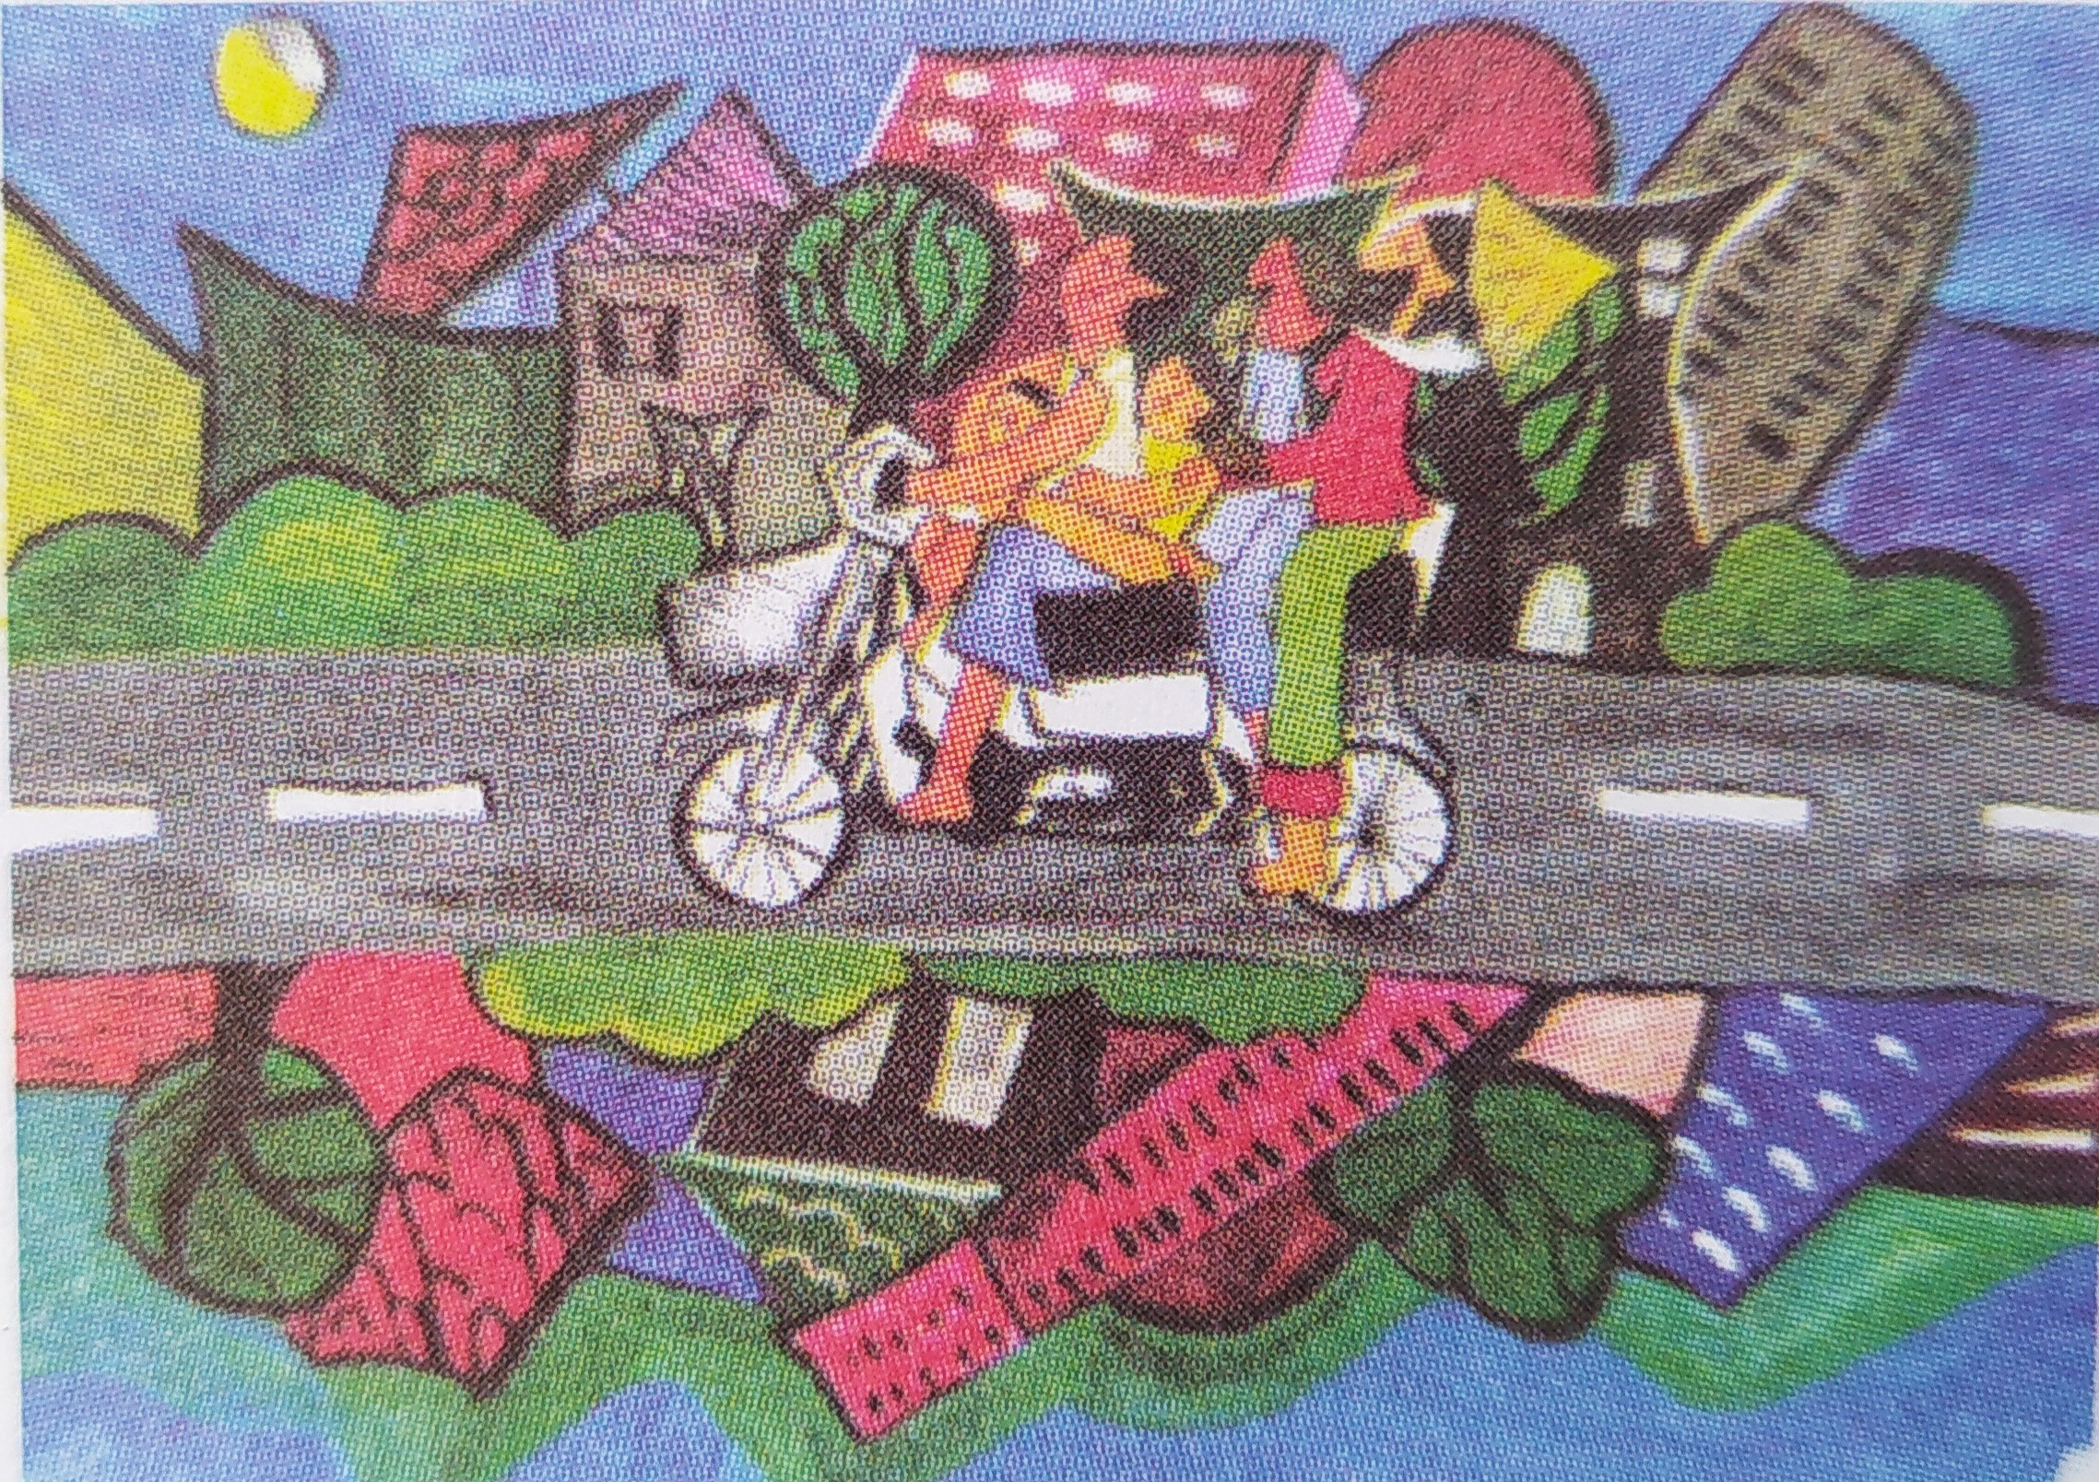
Em hãy quan sát tiếp hình 11.2 :

Slide 16
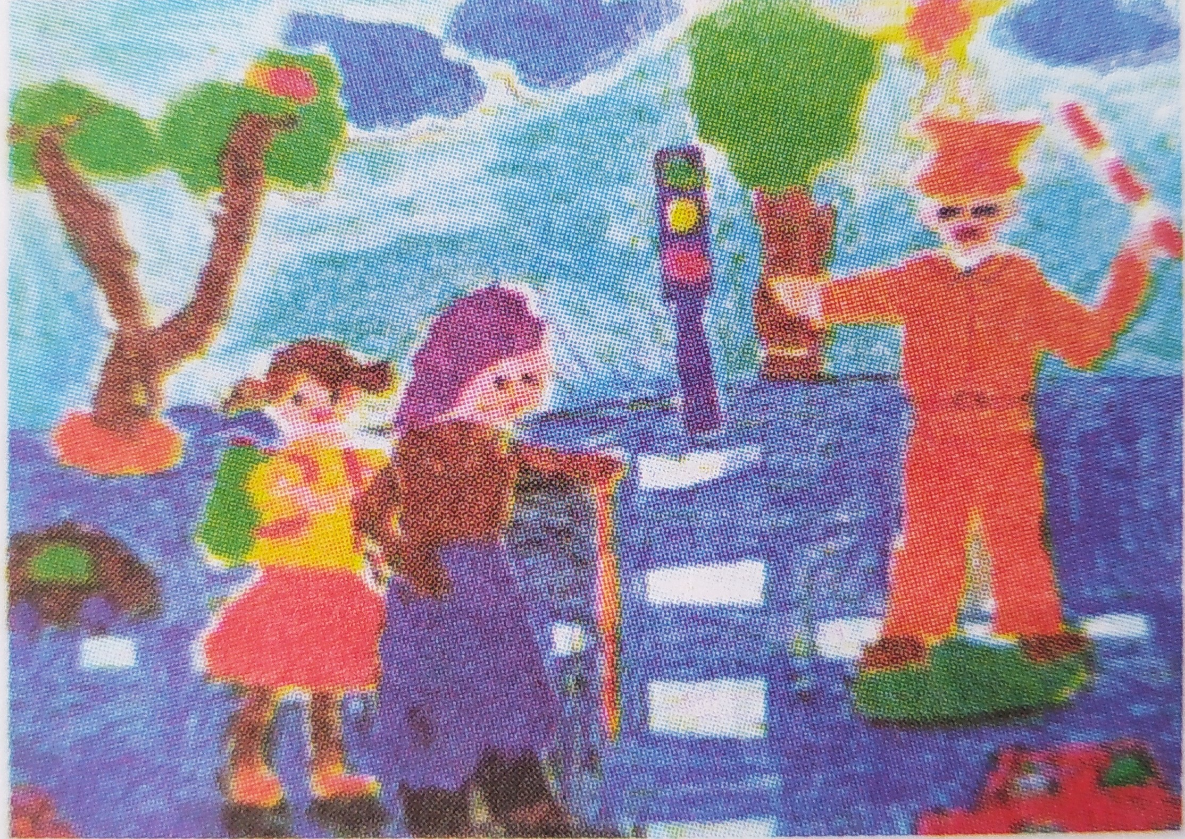
Em hãy quan sát tiếp hình 11.2 :

Slide 17
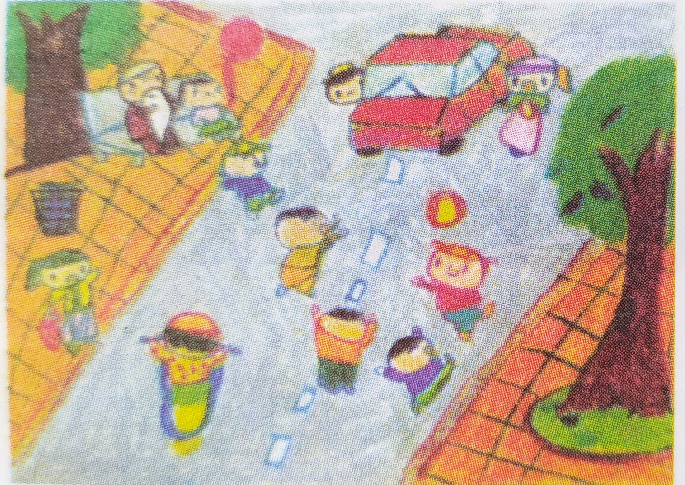
Em hãy quan sát tiếp hình 11.2 :

Slide 18
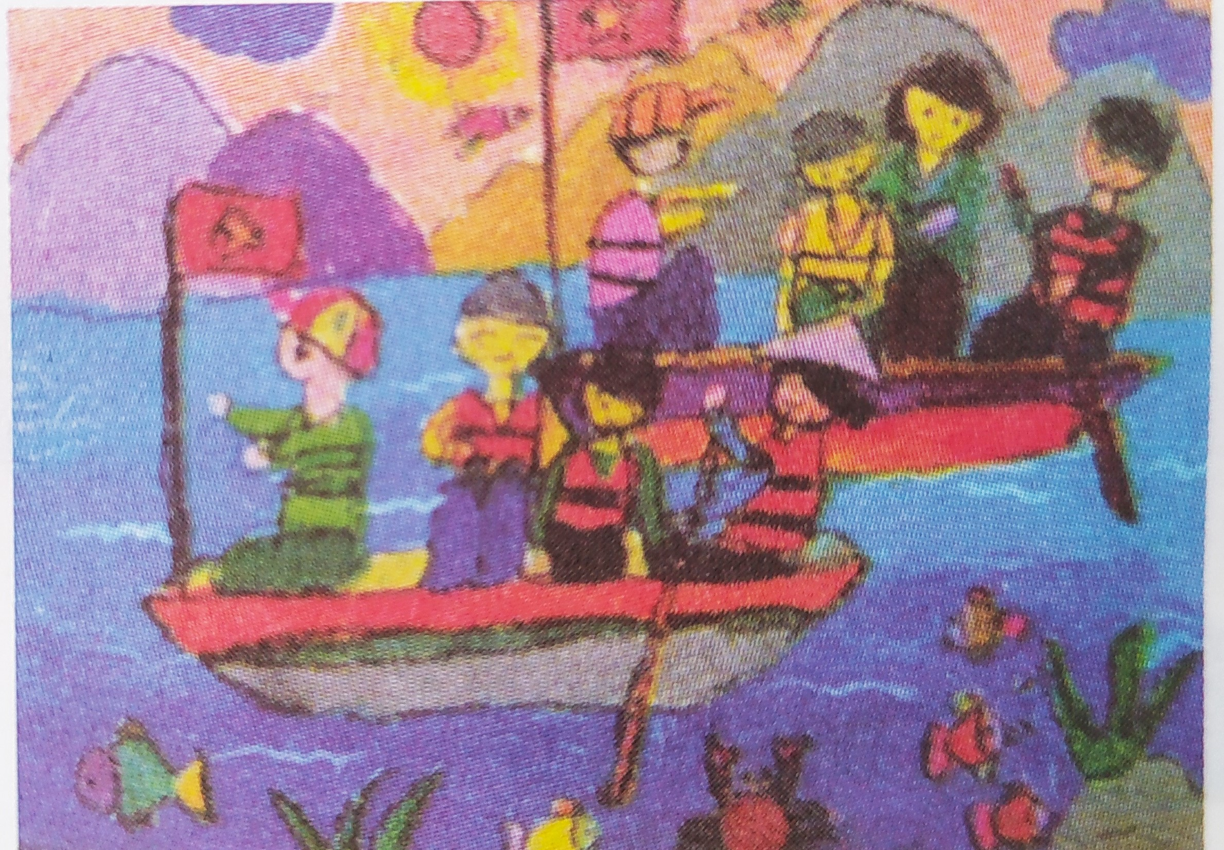
Em hãy quan sát tiếp hình 11.2 :

Slide 19
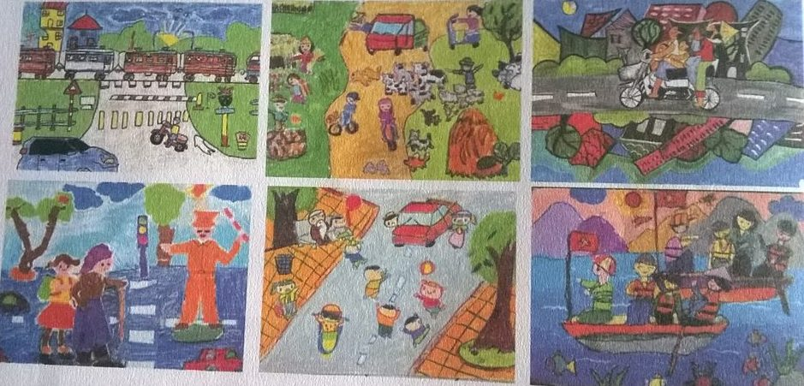
CÂU HỎI THẢO LUẬN
N1 : Các bức tranh thể hiện hình ảnh giao thông bằng phương tiện gì? Ở đâu?
N2 : Bức tranh nào thể hiện giao thông an toàn, người tham gia giao thông có ý thức văn hóa? Bức tranh nào thể hiện giao thông không an toàn?
N3: Em thích nhất bức tranh nào? Vì sao? Bức tranh em thích được tạo hình bằng chất liệu gì? Bố cục và màu sắc trong tranh như thế nào?
N4 : Nhóm em sẽ chọn nội dung nào để thể hiện chủ đề an toàn giao thông? Trong tranh sẽ có những hình ảnh nào?
N5 : Em được biết có những loại hình giao thông nào hiện nay ? Nêu tên các phương tiện giao thông mà em biết ?
1
3
4
5
6

Slide 20
N1 : Các bức tranh thể hiện hình ảnh giao thông bằng phương tiện gì? Ở đâu?
1
3
4
5
6

Slide 21
N2 : Bức tranh nào thể hiện giao thông an toàn, người tham gia giao thông có ý thức văn hóa? Bức tranh nào thể hiện giao thông không an toàn?
1
3
4
5
6

Slide 22
N3: Em thích nhất bức tranh nào? Vì sao? Bức tranh em thích được tạo hình bằng chất liệu gì? Bố cục và màu sắc trong tranh như thế nào?
1
3
4
5
6

Slide 23
N4 : Nhóm em sẽ chọn nội dung nào để thể hiện chủ đề an toàn giao thông? Trong tranh sẽ có những hình ảnh nào?
1
3
5
4
6

Slide 24
N5 : Em được biết có những loại hình giao thông nào hiện nay ? Nêu tên các phương tiện giao thông mà em biết ?
1
3
4
5
6

Slide 25
Mĩ thuật : Bài 11
EM THAM GIA GIAO THÔNG ( TIẾT 1)
*Chúng ta có thể tham gia giao thông bằng nhiều hình thức (đường bộ, đường thủy, đường sắt, đường hàng không…) và nhiều loại phương tiện (ô tô, xe máy, máy bay, tàu , thuyền, xe đạp…)
*Khi tham gia giao thông mọi người đều phải nghiêm chỉnh chấp hành luật an toàn giao thông.
*Có nhiều cách thể hiện tranh về chủ đề “Em tham gia giao thông” với các chất liệu tạo hình khác nhau: màu vẽ (màu sáp, màu nước, màu dạ), hoặc giấy màu được cắt/ xé/ dán…

Slide 26
Ghi nhớ
* Có nhiều nội dung thể hiện chủ đề “Em tham gia giao thông”. VD: Giao thông ở thành phố, ở nông thôn, ở miền núi,…với các hình thức và phương tiện khác nhau. Giao thông đường bộ có các phương tiện ô tô, xe máy, xe đạp,…giao thông đường thủy thường có các phương tiện: tàu thủy, thuyền, phà…,giao thông đường sắt: tàu hỏa,…, giao thông đường hàng không: máy bay,…
* Khi tham gia giao thông mỗi người cần có ý thức chấp hành
nghiêm chỉnh luật an toàn giao thông.
* Có nhiều cách thể hiện tranh về chủ đề “Em tham gia giao thông” với các chất liệu tạo hình khác nhau: màu vẽ (màu sáp, màu nước, màu dạ), hoặc giấy màu được cắt/ xé/ dán…

Slide 27
Mĩ thuật : Bài 11
EM THAM GIA GIAO THÔNG ( TIẾT 1)
HOẠT ĐỘNG 1 : TÌM HIỂU
HOẠT ĐỘNG 2 : CÁCH THỰC HIỆN

Slide 28
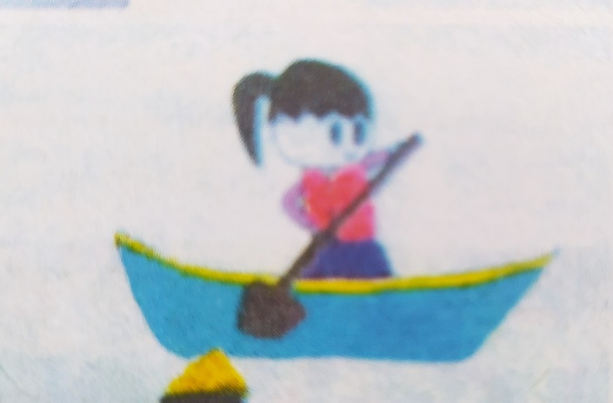
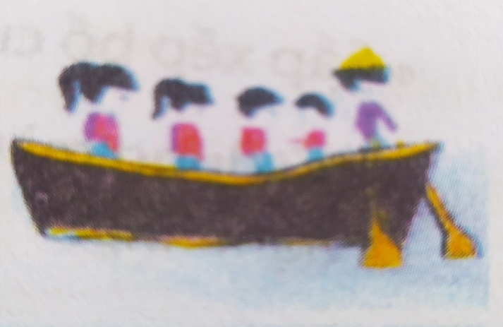
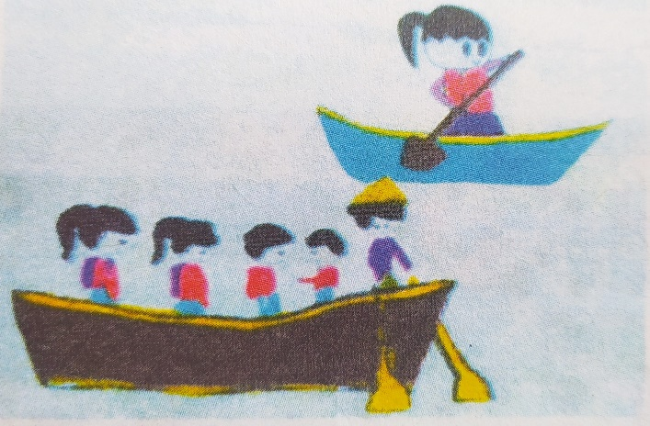
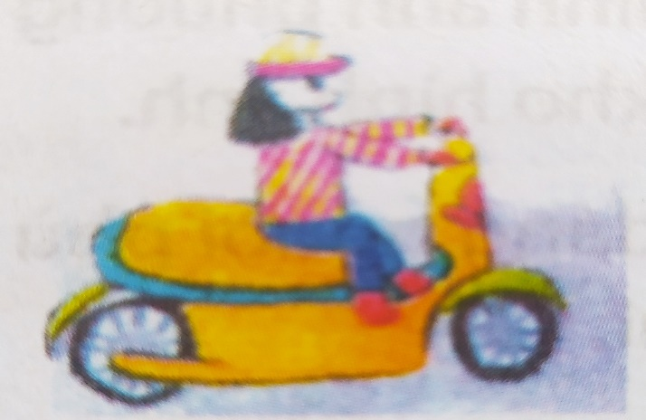
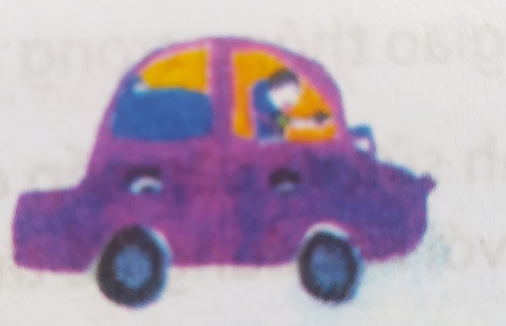
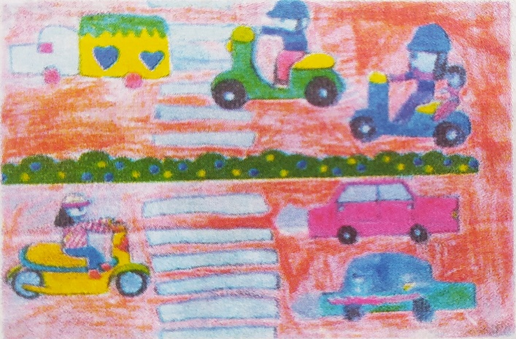
Em hãy quan sát hình 11.3:
- Thảo luận nhóm và trả lời câu hỏi :
+ Nêu cách tạo hình bức tranh theo chủ đề em tham gia giao thông ?

Slide 29

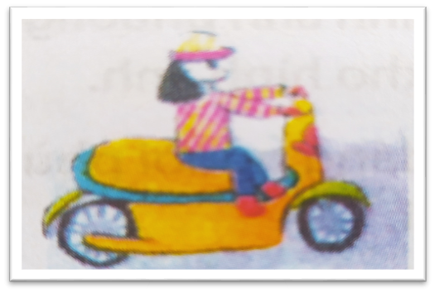


Cách tạo hình bức tranh theo chủ đề Em tham gia giao thông :
- Vẽ, xé/ cắt dán hình người, phương tiện giao thông theo nội dung đề tài “Em tham gia giao thông” để tạo kho hình ảnh.
- Sắp xếp các hình ảnh cá nhân theo ý tưởng để tạo sản phẩm tập thể. Vẽ thêm các hình ảnh khác để tạo không gian và tô màu cho bức tranh

Slide 30

Ghi nhớ
Cách thực hiện tạo bức tranh tập thể:
- Vẽ, xé/ cắt dán các sản phẩm theo nội dung đề tài “Em tham gia giao thông” để tạo kho hình ảnh.
- Sắp xếp các hình ảnh cá nhân theo ý tưởng để tạo sản phẩm tập thể.

Slide 31
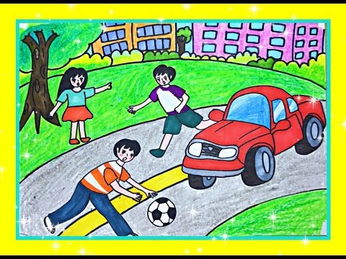
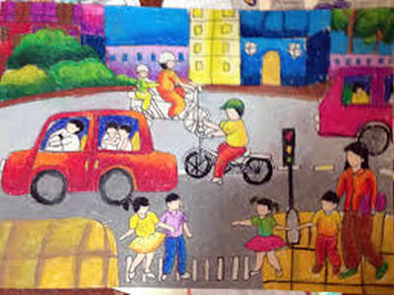
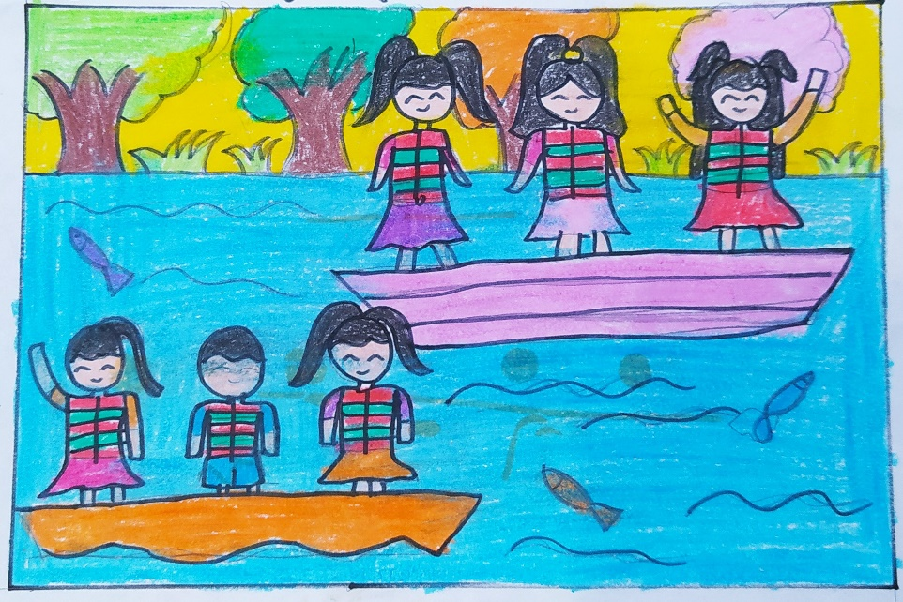
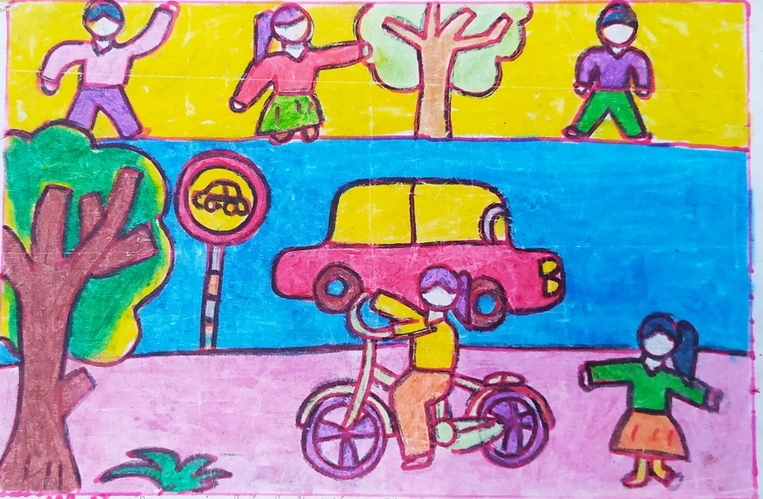
Em hãy tham khảo một số bức tranh để có thêm ý tưởng sáng tạo cho bức tranh của nhóm mình

Slide 32
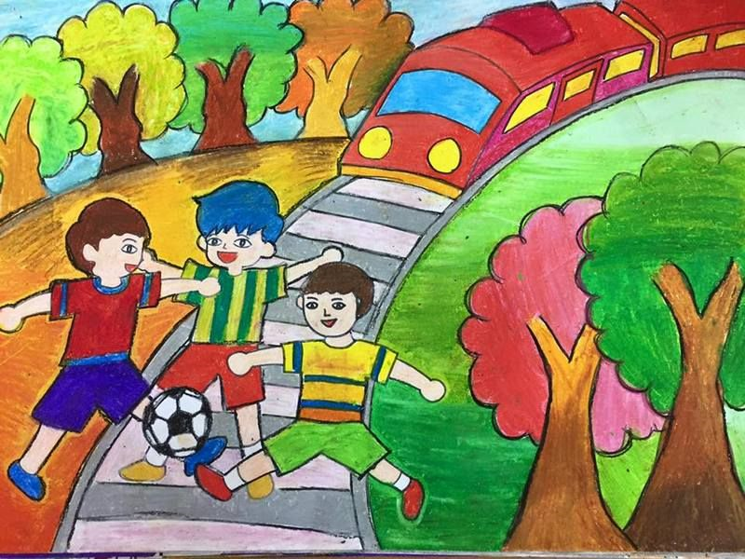
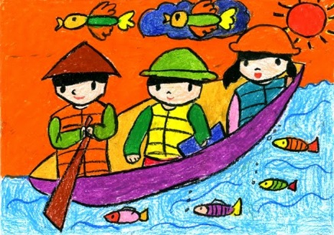
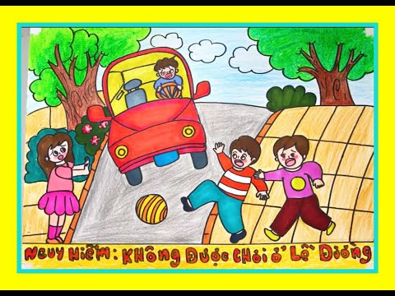
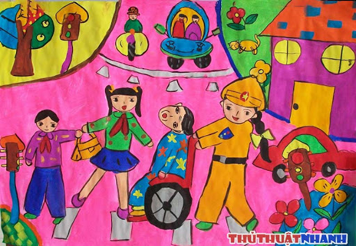
Em hãy tham khảo một số bức tranh để có thêm ý tưởng sáng tạo cho bức tranh của nhóm mình

Slide 33
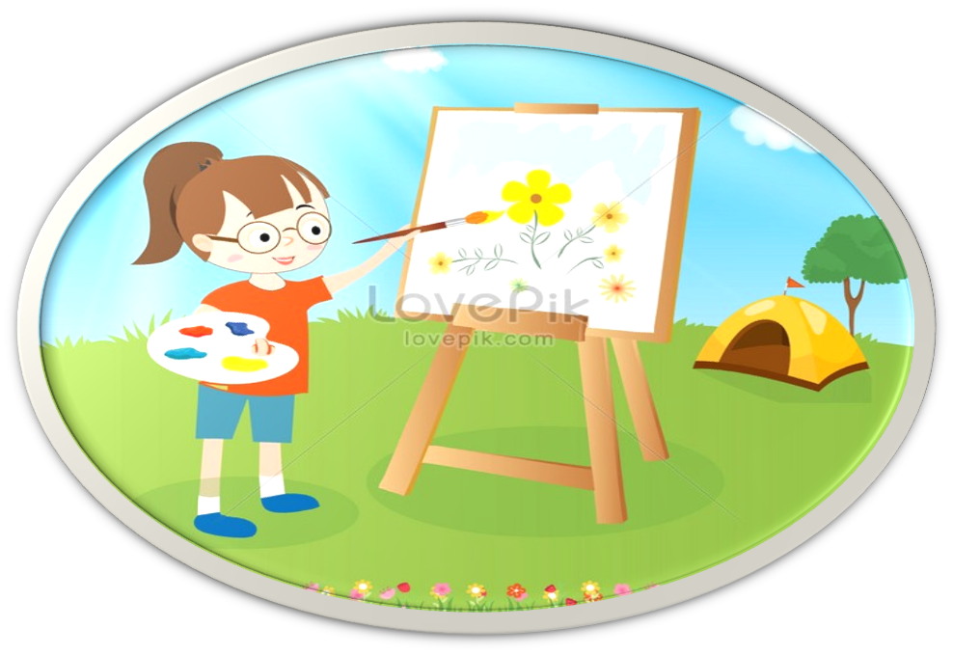
Mĩ thuật : Bài 11
EM THAM GIA GIAO THÔNG ( TIẾT 1)
HOẠT ĐỘNG 3 : THỰC HÀNH
3.1 : Hoạt động cá nhân
- Em hãy vẽ người và các phương tiện tham gia giao thông để tạo kho hình ảnh .
Lưu ý : Vẽ các hoạt động của người phù hợp với nội dung đề tài.

Slide 34
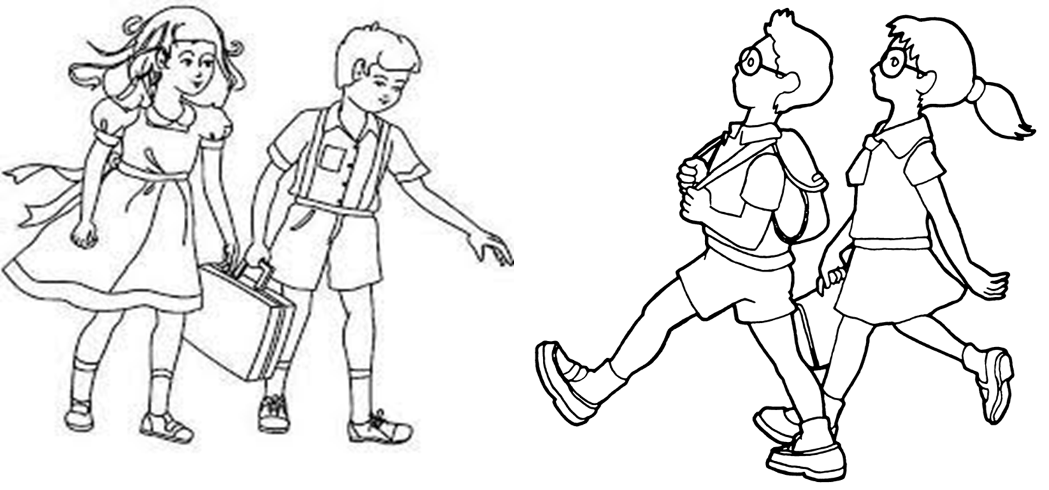
Một số hình ảnh người và phương tiện giao thông cho các em tham khảo để vẽ tạo kho hình ảnh

Slide 35
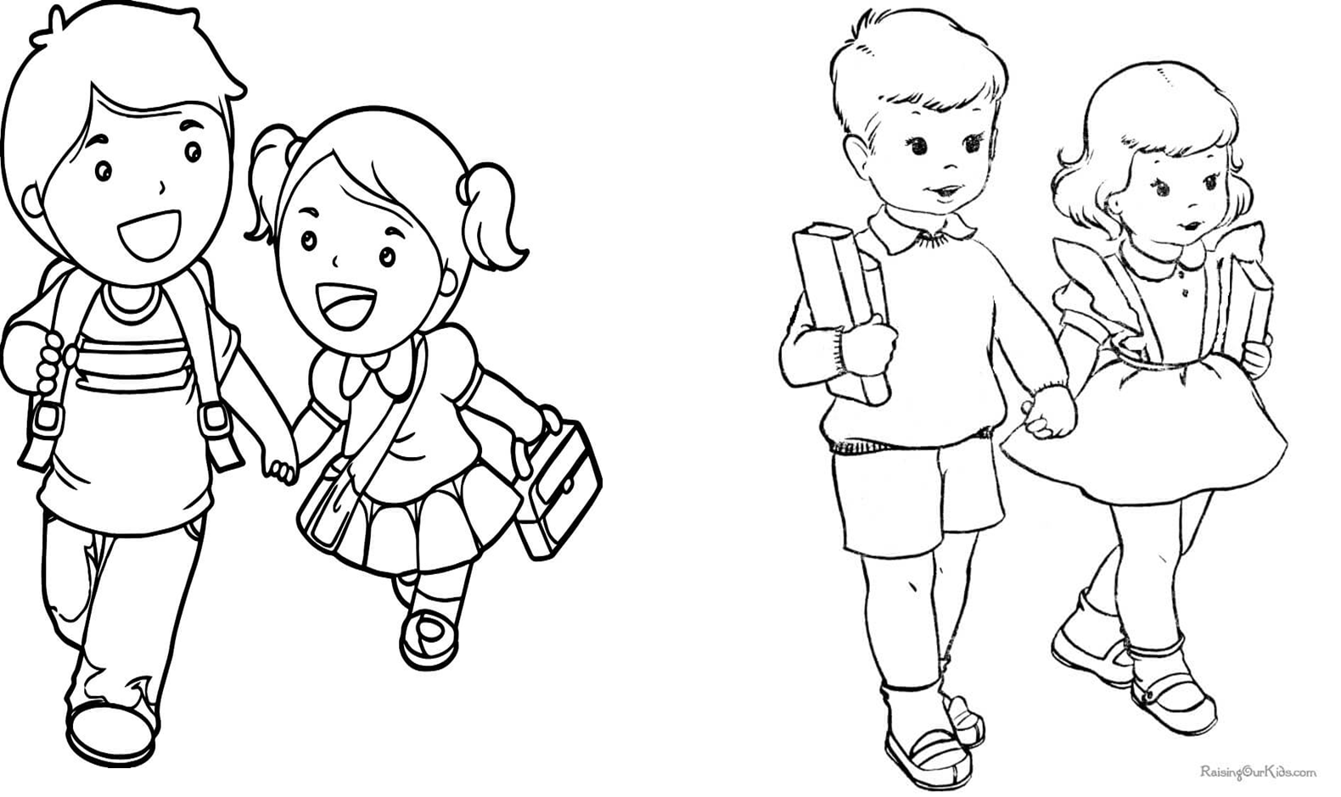
Một số hình ảnh người và phương tiện giao thông cho các em tham khảo để vẽ tạo kho hình ảnh

Slide 36
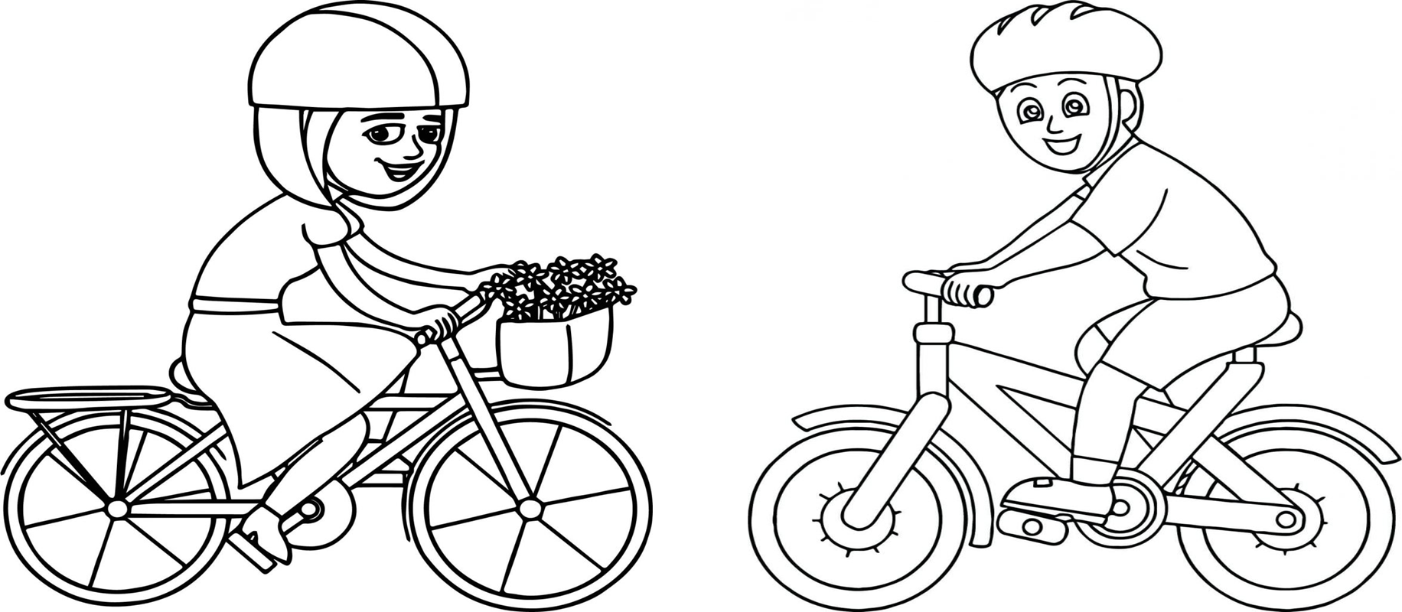
Một số hình ảnh người và phương tiện giao thông cho các em tham khảo để vẽ tạo kho hình ảnh

Slide 37
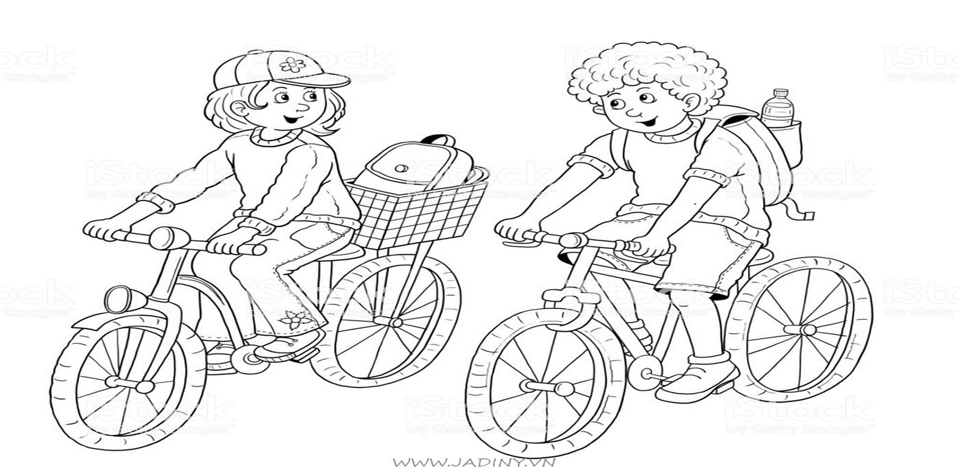
Một số hình ảnh người và phương tiện giao thông cho các em tham khảo để vẽ tạo kho hình ảnh

Slide 38
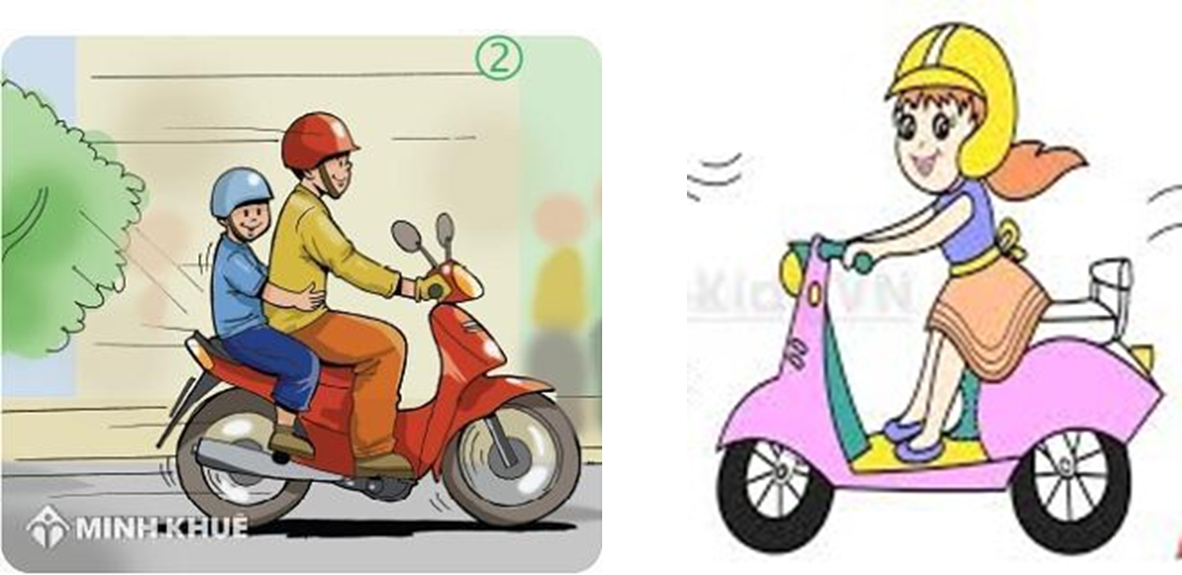
Một số hình ảnh người và phương tiện giao thông cho các em tham khảo để vẽ tạo kho hình ảnh

Slide 39
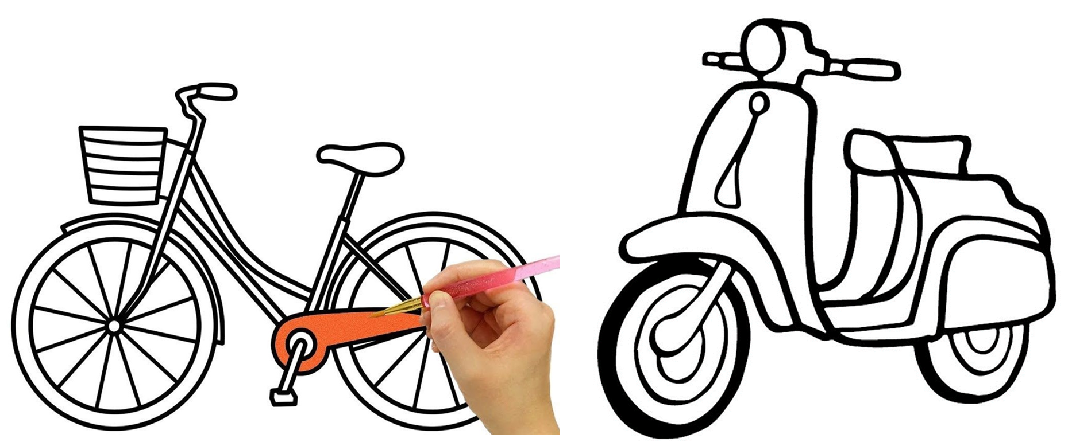
Một số hình ảnh người và phương tiện giao thông cho các em tham khảo để vẽ tạo kho hình ảnh

Slide 40



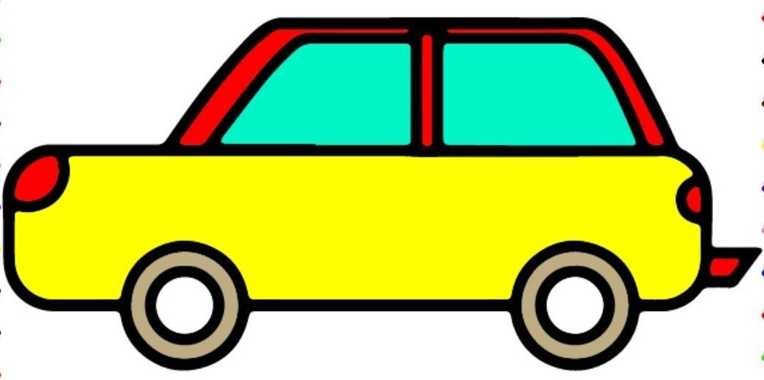
Một số hình ảnh người và phương tiện giao thông cho các em tham khảo để vẽ tạo kho hình ảnh

Slide 41
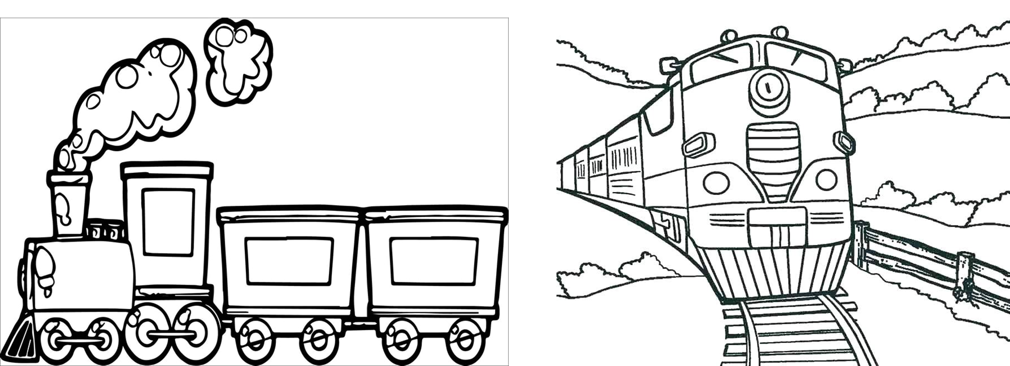
Một số hình ảnh người và phương tiện giao thông cho các em tham khảo để vẽ tạo kho hình ảnh

Slide 42
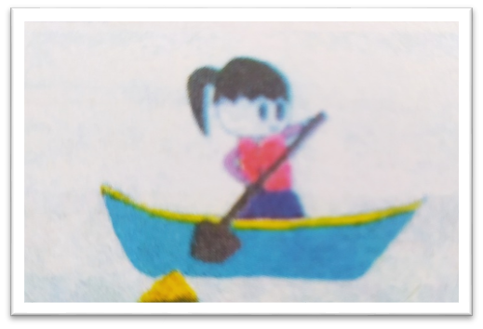

Một số hình ảnh người và phương tiện giao thông cho các em tham khảo để vẽ tạo kho hình ảnh

Slide 43
Mĩ thuật : Bài 11
EM THAM GIA GIAO THÔNG ( TIẾT 1)
HOẠT ĐỘNG 3 : THỰC HÀNH
3.1 : Hoạt động cá nhân
- Em hãy vẽ người và các phương tiện tham gia giao thông để tạo kho hình ảnh .
Lưu ý : Vẽ các hoạt động của người phù hợp với nội dung đề tài.

Slide 44
Mĩ thuật : Bài 11
EM THAM GIA GIAO THÔNG ( TIẾT 1)
* DẶN DÒ :
- Em hãy giữ các bài vẽ lại để tiếp tục hoàn thành trong tiết 2.
- Chuẩn bị đủ đồ dùng học tập : giấy A4, màu vẽ , chì , tẩy , hồ dán, kéo thủ công … cho tiết học tiếp theo.

Slide 45
BÀI HỌC ĐẾN ĐÂY LÀ HẾT
Kính chúc các thầy cô giáo và các em
Mạnh khỏe – Hạnh phúc

